Slide 1

Поиск потерявшихся домашних животных
Новая жизнь
Фархутдинов Тимур русланович
Ис-222б

Slide 2
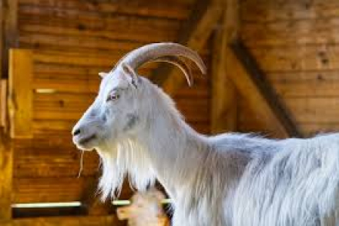
Проблема
Новая жизнь
Люди часто теряют домашних животных

Slide 3
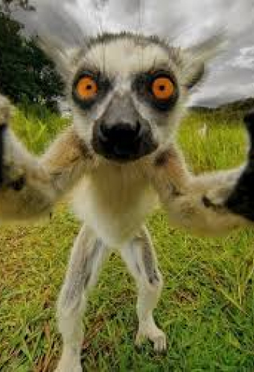
Цель
Новая жизнь
Создать сайт для поиска потерявшихся домашних животных

Slide 4
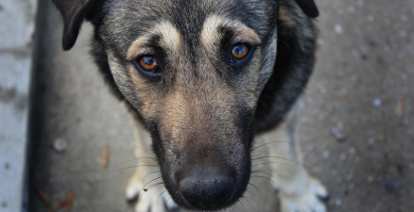
АКТУАЛЬСТЬ
Новая жизнь
САЙТ ПРЕДСТАВЛЯЕТ ЦЕНТРАЛИЗОВАННЫЙ ИСТОЧНИК ДЛЯ ПОИСКА ПИТОМЦЕВ

Slide 5
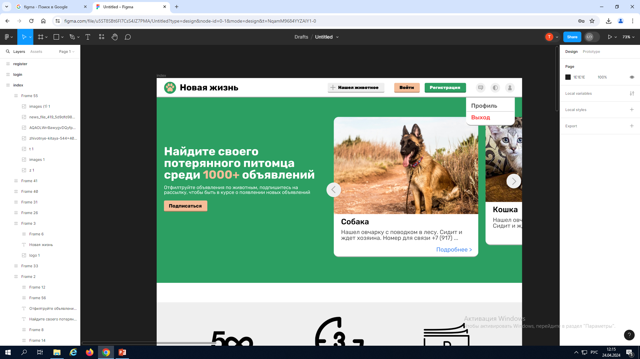
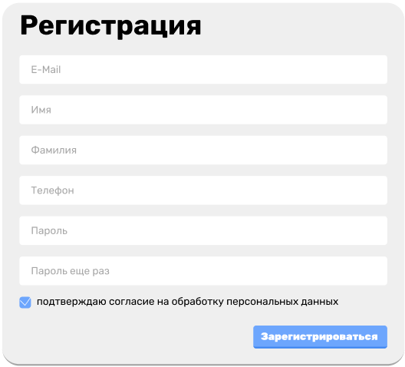
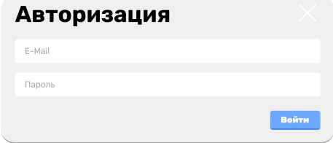
Новая жизнь

Slide 6
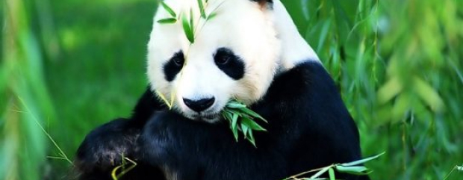
СПАСИБО
Новая жизнь
ВСЕ РЕКОМЕНДАЦИИ БУДУТ УЧТЕНЫ И ПРИНЯТЫ ВО ВНИМЕНИЕ*

